Slide 1


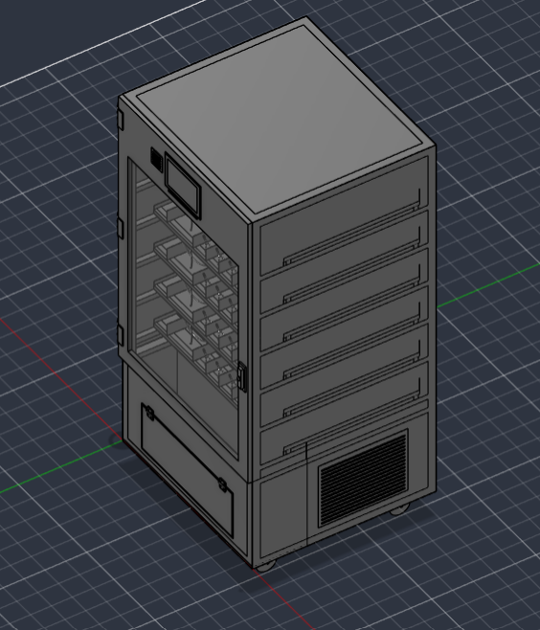
UNIVERSIDAD AUTÓNOMA DE NUEVO LEÓN | FACULTAD DE INGENIERÍA MECÁNICA Y ELÉCTRICA
INGENIERÍA EN ELECTRÓNICA Y AUTOMATIZACIÓN (IEA) — DEFENSA DE PROYECTO FINAL E INTEGRADOR (AF1 A AF5)
PRESENTACIÓN EJECUTIVA DE INGENIERÍA: PROBLEMÁTICA, DISEÑO CAD 3D, POTENCIA, WEB Y SIMULACIÓN WOKWI
EXPENDEX®: MICRO-RESTAURANTE AUTOMATIZADO IOT HÍBRIDO DE 36 CANALES MIXTOS (1+4+1)
Máquina Expendedora Inteligente de Comida Casera en Recipientes Cuadrados de 3 Divisiones y Bebidas Frías (2–4 °C), con Gabinete de Paredes Lisas, 3 Bisagras en Puerta, Compuerta Inferior con 2 Bisagras Superiores sin Manija, Matriz MOSFET 6×6 en EasyEDA, Plataforma Web Dual (10.1") y Simulación de 36 LEDs en VS Code + Wokwi
NOMBRE DEL INTEGRANTE | MATRÍCULA | CARRERA | ROL Y ÁREA DE INGENIERÍA EN EL PROYECTO
Samuel Tovar Mújica (Jefe del Proyecto) | 2077933 | IEA | Jefe del Proyecto, Arquitectura General, Modelo 3D CAD Final en Autodesk Fusion 360, Firmware C++ y Simulación en VS Code + Wokwi (Matriz de 36 LEDs), Modelos Físico-Matemáticos y DOE
Emiliano Sánchez Martínez | 2012856 | IEA | Desarrollo de Plataforma Web Dual (Quiosco 10.1" con QR y Panel del Dueño ExpendeX FIFO), Diseño de Electrónica de Potencia y Ruteo PCB en EasyEDA (Matriz 6×6 MOSFET, Optoaislamiento 5 kV y Norma IPC-2221B) y Sistema de Refrigeración Completo (Balance térmico 42°C, Embraco 1/5 HP, plenum 6 toberas y termostato ESP32)
DOCENTE TITULAR: Ing. Mario Alberto González Vázquez | GRUPO: 005 | SEMESTRE: Ago–Dic 2026
Síntesis Integral de las 5 Actividades Fundamentales: AF1, AF2, AF3 (PIA), AF4 y AF5
MODELO 3D CAD FINAL OFICIAL — EXPENDEX (1+4+1)

Slide 2
01
ORIGEN, JUSTIFICACIÓN SOCIOECONÓMICA Y ESTUDIO DE MERCADO (AF1)
Génesis del problema en FIME, nutrición estudiantil, economía local y alcance operativo sin limitaciones
EXPOSITOR: Samuel Tovar Mújica
Mat. 2077933 • Jefe de Proyecto
+22,000 Usuarios
Población en FIME (3 turnos: matutino, vespertino, nocturno)
84% Aceptación
Disposición de compra de comida casera en < 25 segundos
10 a 15 min
Ventana libre entre clases vs 25-35 min de fila en cafeterías
0% Merma
Alianza Kilómetro Cero con cocinas locales de San Nicolás
1. JUSTIFICACIÓN SOCIAL Y SOCIOECONÓMICA (IMPACTO COMUNITARIO)
▪ Nutrición Digna para +22,000 Alumnos y Personal: Estudiantes y docentes cursan bloques continuos de 6 a 8 horas con apenas 10-15 minutos libres. ExpendeX® erradica el consumo obligado de ultraprocesados y la fatiga cognitiva al brindar acceso inmediato a comida casera balanceada (plato fuerte + 2 guarniciones) en los propios pasillos.
▪ Alianza Económica 'Kilómetro Cero' con Cocinas Locales: Las cocinas y loncherías familiares de San Nicolás de los Garza sufren hasta un 30% de merma diaria por falta de rotación. ExpendeX® les permite vender dentro del campus 24/7 sin pagar rentas de local comercial ni comisiones del 35% de plataformas de delivery.
▪ Soberanía Mecatrónica y Accesibilidad: Reemplaza máquinas expendedoras importadas de alto costo por una arquitectura mecatrónica de diseño y ensamble local, con más del 65% de ahorro en integración y soporte técnico directo.
2. ESTUDIO DE MERCADO Y ALCANCE OPERATIVO SIN LIMITACIONES
▪ Estudio de Mercado y Público Objetivo: Universo de más de 22,000 alumnos y docentes de FIME en 3 turnos continuos; demanda concentrada en horas pico (11:30–14:30 h y 18:30–20:30 h en turno nocturno sin cafeterías abiertas). Disposición de compra del 84% validada en encuestas de campo.
▪ Alcance de Despliegue en Ciudad Universitaria: Fase 1: Red de 6 máquinas en edificios estratégicos de FIME (Edificios 1, 2, 3, 5, 7 y Laboratorios). Fase 2: Escalabilidad a las 26 facultades del Campus CU (+120,000 usuarios potenciales) bajo el mismo ecosistema web centralizado.
▪ Despliegue Operativo Robusto (Sin Limitaciones): Operación continua 24/7 con capacidad de 228 productos (60 comidas en recipientes cuadrados de 3 divisiones y 168 bebidas frías). Reposición ultrarrápida en 15 minutos por compuerta trasera sin detener el quiosco frontal, y refrigeración comercial estricta a 2–4 °C bajo calor canicular exterior de hasta 42 °C.
UANL - FIME | Proyecto Final Integrador (AF1–AF5): Máquina Expendedora Híbrida ExpendeX (36 Canales 1+4+1) | Ing. Mario Alberto González Vázquez
Diapositiva 2 / 20

Slide 3
02
PLANTEAMIENTO DE LA PROBLEMÁTICA TÉCNICA Y OPERATIVA (AF1)
¿Por qué las máquinas expendedoras convencionales fracasan al intentar dispensar comida casera?
EXPOSITOR: Samuel Tovar Mújica
Mat. 2077933 • Jefe de Proyecto
PROBLEMA 1: INCOMPATIBILIDAD GEOMÉTRICA Y ATASCOS (12–18%)
▪ Espirales Estrechas (65 mm) y Poca Fuerza: Las máquinas de snacks están diseñadas para bolsas de 50 g. Al colocar contenedores de comida preparada (650–800 g), el envase gira sesgado, se atora contra el cristal o requiere doble motor mal sincronizado.
▪ Solución ExpendeX®: Bahías anchas de 190 mm con guías laterales AISI 304 y un único resorte circular gigante de Ø 144 mm (alambre Ø 7 mm) que impulsa recipientes cuadrados de 3 divisiones con 0% de atascos.
PROBLEMA 2: RIESGO SANITARIO Y RUPTURA DE CADENA DE FRÍO
▪ Estratificación Térmica y Sin Control de Caducidad: En vitrinas comunes la diferencia térmica entre la charola superior e inferior supera los 5 °C, y no existe bloqueo automático si un alimento supera su vida útil de anaquel.
▪ Solución ExpendeX®: Cámara frigorífica aislada (40 mm poliuretano, 2.0 a 4.0 °C), plenum vertical con 6 toberas calibradas (ΔT = 0.90 °C) y reloj RTC DS3231 que bloquea ventas a las 14.0 horas (NOM-251).
PROBLEMA 3: OBSOLESCENCIA DE PAGOS Y GESTIÓN CIEGA
▪ Monederos Mecánicos y Rutas a Ciegas: Los aceptadores de billetes representan el 42% de las fallas técnicas, y el operador no sabe qué platillos se agotaron hasta ir físicamente a la máquina.
▪ Solución ExpendeX®: Quiosco táctil de 10.1" con pagos 100% digitales (QR Mercado Pago, CoDi, Apple Pay, Google Pay) y Panel Web del Dueño con telemetría y rotación multi-ranura FIFO en tiempo real.
PROBLEMA 4: COMPLEJIDAD DE CABLEADO Y COSTO PROHIBITIVO
▪ 72 Cables Individuales y Complejidad Electromecánica: Cablear 36 motores de forma independiente exige 36 relevadores y mazos de 72 conductores propensos a fallas; además, los equipos comerciales importados presentan una arquitectura cerrada e inaccesible para adaptaciones locales.
▪ Solución ExpendeX®: Matriz de potencia MOSFET 6×6 en PCB EasyEDA que gobierna los 36 motorreductores de 24V DC con solo 12 pines GPIO optoaislados, reduciendo drásticamente el cableado y optimizando el costo de integración.
UANL - FIME | Proyecto Final Integrador (AF1–AF5): Máquina Expendedora Híbrida ExpendeX (36 Canales 1+4+1) | Ing. Mario Alberto González Vázquez
Diapositiva 3 / 20

Slide 4
03
OBJETIVOS DE INGENIERÍA (SMART) Y SÍNTESIS DE LAS 5 ACTIVIDADES
Trazabilidad metodológica del proyecto desde la concepción (AF1) hasta la auditoría de cierre (AF5)
EXPOSITOR: Samuel Tovar Mújica
Mat. 2077933 • Jefe de Proyecto
OBJETIVO GENERAL Y OBJETIVOS ESPECÍFICOS (SMART)
▪ Objetivo General: Diseñar, modelar, simular y validar un micro-restaurante automatizado IoT híbrido de 36 canales (1+4+1) capaz de almacenar y dispensar 60 comidas caseras en envase cuadrado de 3 divisiones y 168 bebidas frías bajo norma NOM-251.
▪ OE1 — Mecánica y CAD 3D: Diseñar en Fusion 360 un gabinete de 950×880×1,930 mm con paredes lisas, 3 bisagras frontales, compuerta inferior con 2 bisagras superiores sin manija y 6 bandejas con FS ≥ 4.5.
▪ OE2 — Termodinámica: Mantener la cámara entre 2.0 y 4.0 °C bajo ambiente de 42 °C con ΔT vertical ≤ 1.0 °C y abatimiento < 45 min.
▪ OE3 — Potencia EasyEDA: Gobernar 36 motores de 24V DC con 12 GPIOs mediante matriz MOSFET 6×6 optoaislada (η > 99%).
▪ OE4 — Web y Simulación Wokwi: Integrar Quiosco Web 10.1", Panel Admin FIFO y simulación en vivo de 36 LEDs en VS Code + Wokwi.
ACTIVIDAD | ETAPA METODOLÓGICA | ENTREGABLES CLAVE DESARROLLADOS EN EL PROYECTO
AF1 | Definición y Estado del Arte | Origen del proyecto en FIME, problemática cuantitativa, benchmarking de patentes, requerimientos de usuario y normatividad NOM-251 / NOM-051 / NOM-001.
AF2 | Diseño Conceptual y Pugh | Generación de 3 alternativas mecatrónicas, Matriz de Decisión de Pugh (ganadora 1+4+1 con 9.68/10), diseño CAD preliminar y arquitectura de sistemas.
AF3 (PIA) | Ingeniería de Detalle e Integración | Modelo 3D CAD Final (127 sólidos), 10 modelos matemáticos en LaTeX, PCB Matriz MOSFET 6×6 en EasyEDA, Páginas Web (Cliente y Dueño) y Simulación 36 LEDs en VS Code Wokwi.
AF4 | Diseño de Experimentos (DOE) | Protocolo experimental (n = 30 réplicas por variable), pruebas t de Student, ANOVA de un factor, validación térmica/estructural (error global 1.98%).
AF5 | Auditoría Final y Viabilidad ROI | Presupuesto industrial BOM optimizado, análisis financiero VAN/TIR, Payback acelerado, matriz de riesgos FMEA y cierre normativo 100%.
UANL - FIME | Proyecto Final Integrador (AF1–AF5): Máquina Expendedora Híbrida ExpendeX (36 Canales 1+4+1) | Ing. Mario Alberto González Vázquez
Diapositiva 4 / 20

Slide 5
04
ESTADO DEL ARTE Y DIVISIÓN DEL TRABAJO DE INGENIERÍA
Comparativa frente a soluciones comerciales y asignación integral de módulos entre los 2 integrantes IEA
EQUIPO IEA • GRUPO 005
Líder: Samuel Tovar Mújica
1. SAMUEL TOVAR MÚJICA (Mat. 2077933 • IEA)
JEFE DEL PROYECTO, CAD 3D PARAMÉTRICO, WOKWI Y DOE
▪ Jefe del Proyecto y Arquitectura ExpendeX (1+4+1): Dirección general del proyecto, integración mecatrónica de las 5 actividades fundamentales y diseño de los 36 canales mixtos (capacidad total para 228 unidades refrigeradas).
▪ Modelo 3D CAD Paramétrico Final en Fusion 360: Modelado completo de precisión industrial: paredes exteriores lisas sin costillas, 3 bisagras reforzadas en puerta, compuerta inferior pendular con 2 bisagras superiores sin manija, compuerta trasera de servicio con chapa de seguridad, resortes circulares de acero inoxidable y recipientes cuadrados de comida con 3 divisiones.
▪ Simulación en VS Code + Wokwi (Matriz de 36 LEDs): Desarrollo del firmware en C++ (FreeRTOS) y circuito Wokwi de la matriz 6×6 con multiplexación de compuertas, sincronizada en vivo con la página web por TCP puerto 4000 e interrupción por sensor óptico IR de caída.
▪ Modelación Físico-Matemática en LaTeX y Validación DOE: Deducción de vigas Euler-Bernoulli (δ = 1.280 mm < 1.50 mm), esfuerzos de Von Mises (FS = 4.65), dinámica de espirales (FS = 4.71) y diseño de experimentos factorial (AF3, AF4).
2. EMILIANO SÁNCHEZ MARTÍNEZ (Mat. 2012856 • IEA)
PLATAFORMA WEB DUAL, POTENCIA EASYEDA, PCB Y REFRIGERACIÓN
▪ Plataforma Web Dual del Cliente y del Dueño: Desarrollo front-end responsive (quiosco táctil de 10.1") con catálogo nutricional interactivo NOM-051, combos inteligentes y pasarela de pago QR real Mercado Pago, junto con el panel administrativo del dueño con gestión multi-ranura FIFO y telemetría.
▪ Diseño de Electrónica de Potencia en EasyEDA: Ingeniería de la matriz MOSFET 6×6 con 6 P-MOSFET IRF4905 (High-Side) y 6 N-MOSFET IRLZ44N (Low-Side) para gobernar 36 motorreductores planetarios de 24V DC con solo 12 líneas GPIO.
▪ Aislamiento Galvánico y Ruteo PCB (Norma IPC-2221B): 12 optoacopladores PC817C (aislamiento de 5,000 V RMS entre GND_DIG y GND_PWR), 36 diodos Schottky 1N5822 y diseño de PCB de 2 capas FR-4 con pistas de potencia de 3.50 mm (ΔT = 1.65 °C).
▪ Sistema de Refrigeración Comercial Completo (450W R134a): Balance térmico a 42 °C exterior (165.40 W), compresor Embraco 1/5 HP (COP 2.50), plenum vertical con 6 toberas laminares según Darcy-Weisbach (ΔT vertical = 0.90 °C) y control termostático digital ESP32 con histéresis (2.0 a 4.0 °C).
UANL - FIME | Proyecto Final Integrador (AF1–AF5): Máquina Expendedora Híbrida ExpendeX (36 Canales 1+4+1) | Ing. Mario Alberto González Vázquez
Diapositiva 5 / 20

Slide 6
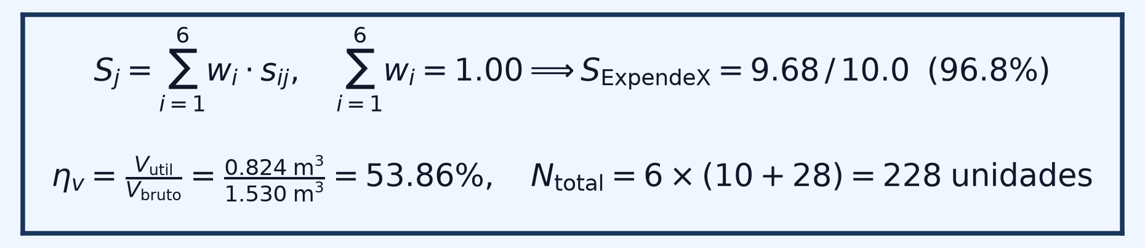
05
DISEÑO CONCEPTUAL Y MATRIZ DE DECISIÓN DE PUGH (AF2)
Evaluación multicriterio ponderada (Pahl & Beitz) de las 3 alternativas de dispensado mecatrónico
EXPOSITOR: Samuel Tovar Mújica
Mat. 2077933 • Jefe de Proyecto
CRITERIO DE INGENIERÍA | PESO (w_i) | ALT. A: CARRUSEL | ALT. B: ELEVADOR | ALT. C: EXPENDEX 1+4+1
1. Fiabilidad con envase cuadrado 3 div. | 0.22 (22%) | 6.0 (1.32) | 7.5 (1.65) | 9.8 (2.16)
2. Capacidad volumétrica (228 uds) | 0.15 (15%) | 4.5 (0.68) | 7.0 (1.05) | 9.6 (1.44)
3. Uniformidad térmica (2–4 °C, ΔT ≤ 1.1°C) | 0.18 (18%) | 6.5 (1.17) | 7.0 (1.26) | 9.7 (1.75)
4. Simplicidad electrónica (Matriz 6×6) | 0.14 (14%) | 7.0 (0.98) | 4.0 (0.56) | 9.8 (1.37)
5. Costo objetivo y factibilidad BOM | 0.13 (13%) | 6.5 (0.85) | 3.5 (0.46) | 9.5 (1.24)
6. Mantenibilidad y ciclo (< 5.0 s) | 0.18 (18%) | 5.5 (0.98) | 4.8 (0.87) | 9.6 (1.72)
PUNTAJE PONDERADO TOTAL (S_j) | 1.00 (100%) | 5.98 / 10.0 | 5.85 / 10.0 | 9.68 / 10.0 (GANADORA)
JUSTIFICACIÓN DE LA ALTERNATIVA GANADORA (1+4+1)
▪ Descarte de Alternativa A (Carrusel Tambor): Desperdicia el 42% del volumen de las esquinas del gabinete prismático y exige rotar toda la masa inercial (180 kg) en cada compra.
▪ Descarte de Alternativa B (Elevador Cartesiano XY): Eleva sustancialmente el costo y complejidad mecánica, además de presentar un punto único de falla (si la correa del eje Y falla, los 36 canales quedan inoperantes).
▪ Superioridad de la Arquitectura ExpendeX 1+4+1: Combina 12 espirales gigantes de Ø 144 mm en los extremos (para tuppers cuadrados de 3 divisiones) y 24 espirales centrales de Ø 70 mm (para bebidas), logrando 9.68/10 puntos y 4.09x mejor relación costo-beneficio.
UANL - FIME | Proyecto Final Integrador (AF1–AF5): Máquina Expendedora Híbrida ExpendeX (36 Canales 1+4+1) | Ing. Mario Alberto González Vázquez
Diapositiva 6 / 20

Slide 7
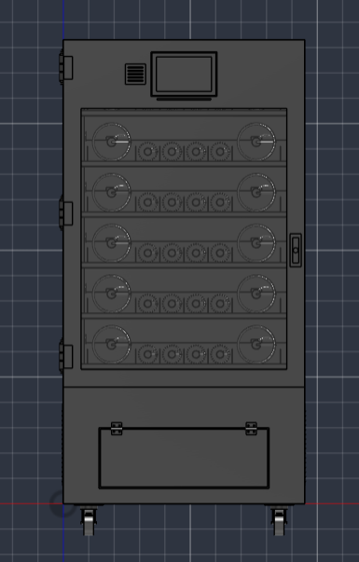
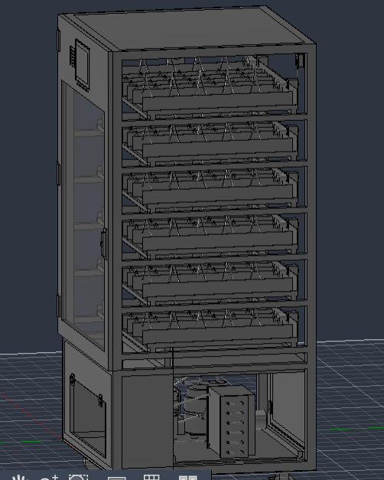
06
MODELO 3D CAD FINAL EN FUSION 360: VISTAS FRONTALES OFICIALES
Diseño definitivo a escala 1:1 con paredes lisas, 3 bisagras frontales, pantalla 10.1" y compuerta tipo columpio
EXPOSITOR: Samuel Tovar Mújica
Mat. 2077933 • Jefe de Proyecto
INGENIERÍA EXTERIOR Y FRONTAL DEL MODELO FINAL
▪ Dimensiones de Gabinete (950 × 880 × 1,930 mm): Ancho frontal de 950 mm, profundidad de 880 mm y altura de cuerpo de 1,830 mm (+ 100 mm de las 4 ruedas industriales con freno = 1,930 mm totales).
▪ Paredes Laterales 100% Lisas (Cal. 18): Paneles exteriores de acero Cold Rolled completamente lisos y limpios en acabado grafito mate, con rejilla inferior de enfriamiento en el compartimento del compresor.
▪ Puerta Principal con 3 Bisagras Izquierdas: Equipada con 3 bisagras industriales negras de alta carga (superior, central a media altura e inferior) y cerradura derecha.
▪ Copete Superior con Pantalla 10.1" y Altavoz: Rejilla acústica cuadrada a la izquierda y pantalla táctil de 10.1" al centro.
▪ Compuerta Inferior con 2 Bisagras Superiores: Sin agarradera ni manija exterior; sostenida arriba por 2 bisagras para abrirse empujando tipo columpio.
VISTA FRONTAL ORTOGONAL CAD (1+4+1 Y 3 BISAGRAS)
ENSAMBLE GENERAL SÓLIDO (PAREDES LISAS Y VITRINA)
UANL - FIME | Proyecto Final Integrador (AF1–AF5): Máquina Expendedora Híbrida ExpendeX (36 Canales 1+4+1) | Ing. Mario Alberto González Vázquez
Diapositiva 7 / 20

Slide 8
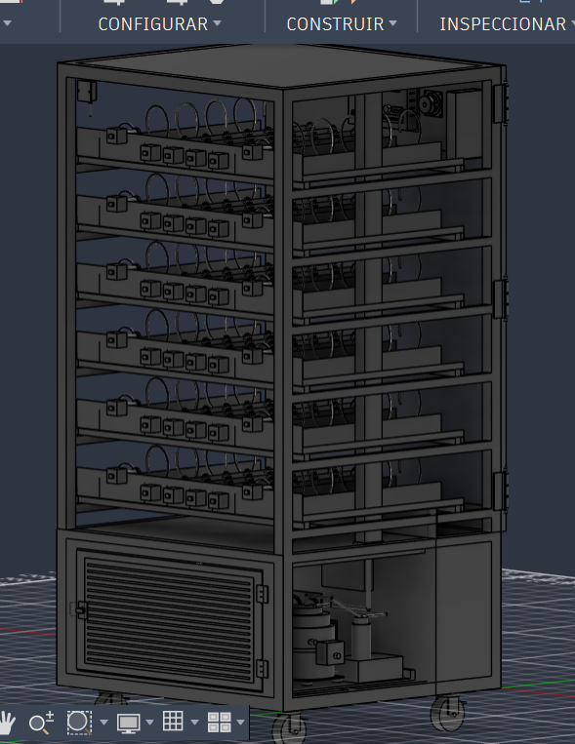
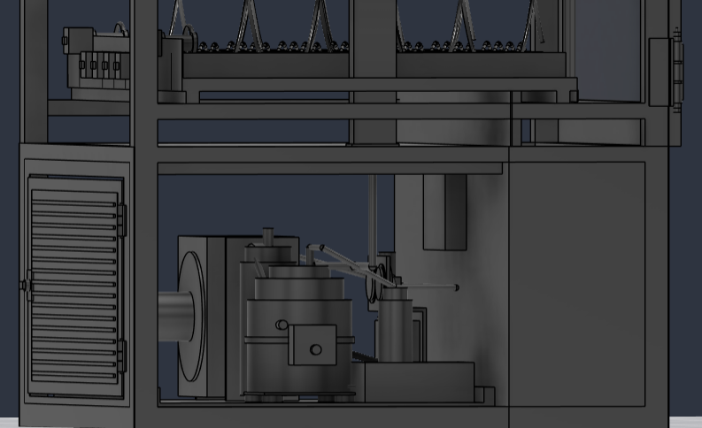
07
MODELO 3D CAD FINAL: VISTAS POSTERIORES Y ACCESO TÉCNICO
Ingeniería de mantenibilidad trasera, ventilación de unidad frigorífica Embraco y envolvente térmica
EXPOSITOR: Samuel Tovar Mújica
Mat. 2077933 • Jefe de Proyecto
ARQUITECTURA POSTERIOR Y MANTENIMIENTO INDUSTRIAL
▪ Compuerta Trasera de Mantenimiento con Rejilla: En la sección inferior trasera (bahía de máquinas), el modelo incorpora una puerta abatible dedicada con 2 bisagras izquierdas, cerrojo derecho y persiana de ventilación horizontal.
▪ Acceso Directo al Compresor y PCB de Potencia: Permite dar servicio rápido al compresor hermético Embraco 1/5 HP, al condensador de tiro forzado, a la fuente de 24V DC y al gabinete IP65 de la placa PCB EasyEDA.
▪ Envolvente Superior Posterior 100% Sellada: La espalda de la cámara fría carece de perforaciones parásitas, conservando los 40 mm continuos de espuma rígida de poliuretano.
▪ Doble Rejilla Lateral + Trasera (Flujo Cruzado): Las rejillas en ambos costados inferiores y en la puerta trasera evacúan eficientemente los 230 W de rechazo térmico del condensador.
SALA FRIGORÍFICA BOWA (COMPRESOR EMBRACO 1/5 HP)
VISTA POSTERIOR: MATRIZ 36 MOTORES 24V Y ARNÉS
UANL - FIME | Proyecto Final Integrador (AF1–AF5): Máquina Expendedora Híbrida ExpendeX (36 Canales 1+4+1) | Ing. Mario Alberto González Vázquez
Diapositiva 8 / 20

Slide 9
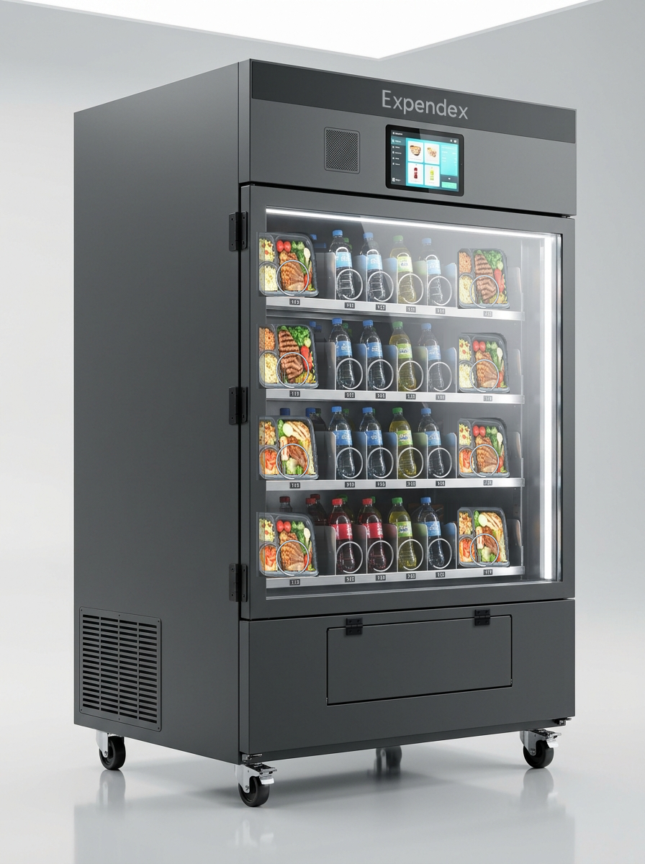
08
INGENIERÍA INTERNA Y RENDER OFICIAL: ENVASES DE 3 DIVISIONES
Bandejas deslizantes 1+4+1 con recipientes cuadrados (2 guarniciones + 1 plato fuerte) en resortes circulares
EXPOSITOR: Samuel Tovar Mújica
Mat. 2077933 • Jefe de Proyecto
DISPOSICIÓN INTERNA 1+4+1 Y RECIPIENTES CUADRADOS DE 3 DIVISIONES
▪ Recipientes Cuadrados con 3 Divisiones (Columnas 1 y 6): En los extremos izquierdo y derecho de cada bandeja se alojan recipientes cuadrados de polipropileno grado alimenticio (175×175×75 mm) con 3 compartimentos internos: 2 divisiones para guarniciones (ej. arroz y ensalada/verduras) y 1 división principal para el plato fuerte.
▪ Impulsión por Resorte Circular Único (Ø 144 mm): Cada carril de comida utiliza un solo resorte helicoidal circular de acero al carbono SAE 1070 (Ø 144 mm, alambre Ø 7 mm, paso 118 mm), guiado por paredes laterales de acero inoxidable que impiden cualquier giro oblicuo.
▪ 4 Canales Centrales de Bebidas con Resorte Simple (Ø 70 mm): Las columnas 2, 3, 4 y 5 emplean un resorte circular individual (Ø 70 mm, alambre Ø 4 mm) sin doble espiral, alojando 28 bebidas por bandeja.
TIPO DE CANAL | ANCHO BAHÍA | RESORTE CIRCULAR | ENVASE ALOJADO | CAPACIDAD TOTAL
12 Bahías Laterales (Cols 1 y 6) | 190 mm | 1 Resorte Ø 144 mm (Alambre Ø 7 mm) | Cuadrado 3 Divisiones (2 Guarn. + 1 Fuerte) | 5 uds × 12 = 60 comidas
24 Canales Centrales (Cols 2–5) | 95 mm | 1 Resorte Ø 70 mm (Alambre Ø 4 mm) | Botella PET / Lata (355 a 600 ml) | 7 uds × 24 = 168 bebidas
TOTAL SISTEMA (6 Bandejas) | 880 mm útiles | 36 Resortes Circulares | Híbrido Comida + Bebida | 228 Unidades
RENDER OFICIAL EXPENDEX — TUPPERS 3 DIVISIONES
UANL - FIME | Proyecto Final Integrador (AF1–AF5): Máquina Expendedora Híbrida ExpendeX (36 Canales 1+4+1) | Ing. Mario Alberto González Vázquez
Diapositiva 9 / 20

Slide 10
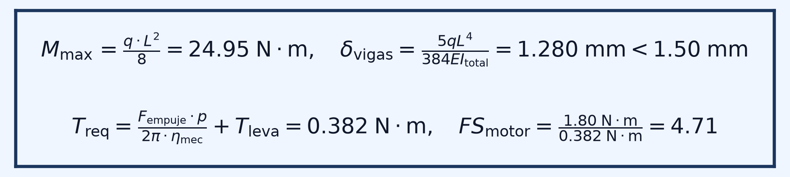
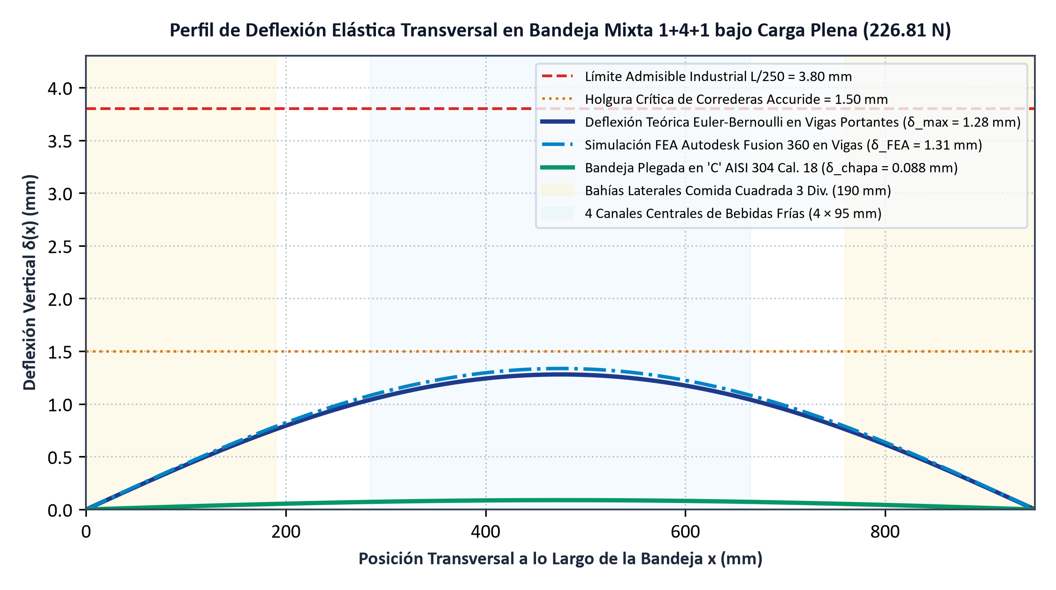
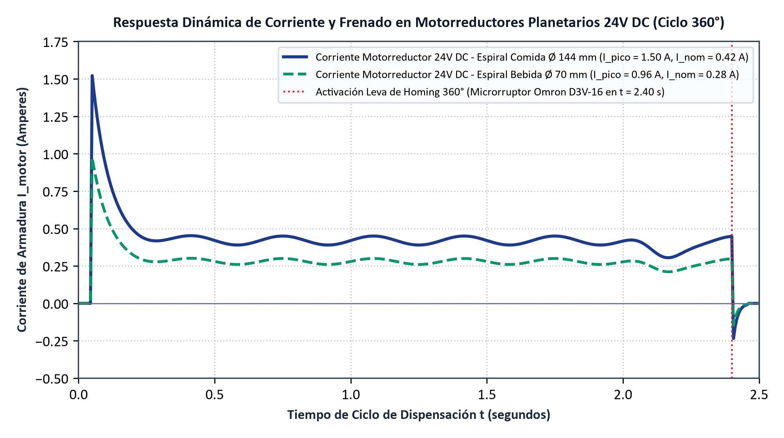
09
MODELACIÓN FÍSICO-MATEMÁTICA: ESTRUCTURA Y DINÁMICA 24V DC (AF3)
Ecuaciones en LaTeX de deflexión Euler-Bernoulli (226.81 N) y par torsor en los 36 motorreductores planetarios
EXPOSITOR: Samuel Tovar Mújica
Mat. 2077933 • Jefe de Proyecto
DEMOSTRACIÓN ANALÍTICA ESTRUCTURAL Y CINEMÁTICA
▪ Carga Gravitacional por Bandeja (226.81 N): 10 recipientes cuadrados de comida (6.50 kg) + 28 bebidas (15.12 kg) + masa de charola y motores = 23.12 kg por nivel (q = 257.74 N/m).
▪ Deflexión Elástica Central (Euler-Bernoulli): En las 2 vigas portantes (I_total = 4.65×10^-7 m^4) la flecha máxima es δ = 1.280 mm (< L/500 = 1.76 mm), y en la chapa plegada en 'C' es δ = 0.089 mm.
▪ Factor de Seguridad Von Mises (FS = 4.65): Esfuerzo equivalente σ_vm = 46.20 MPa frente al límite elástico de 215 MPa del acero inoxidable AISI 304.
▪ Tracción con Motorreductores Planetarios 24V DC: Para vencer la fricción (F_f = 16.21 N) de 5 recipientes cuadrados en el resorte de Ø 144 mm se requieren 0.382 N·m; el motorreductor entrega 1.80 N·m (FS = 4.71).
UANL - FIME | Proyecto Final Integrador (AF1–AF5): Máquina Expendedora Híbrida ExpendeX (36 Canales 1+4+1) | Ing. Mario Alberto González Vázquez
Diapositiva 10 / 20

Slide 11
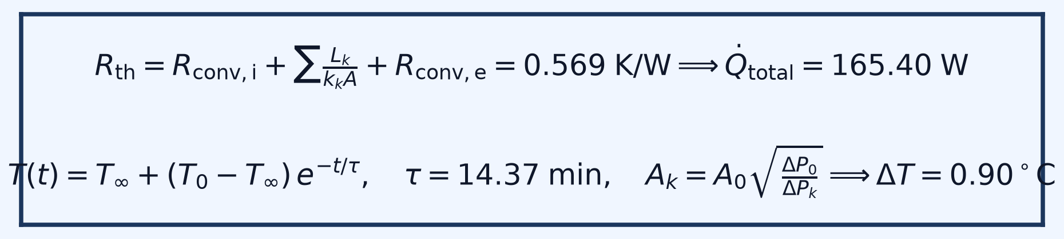
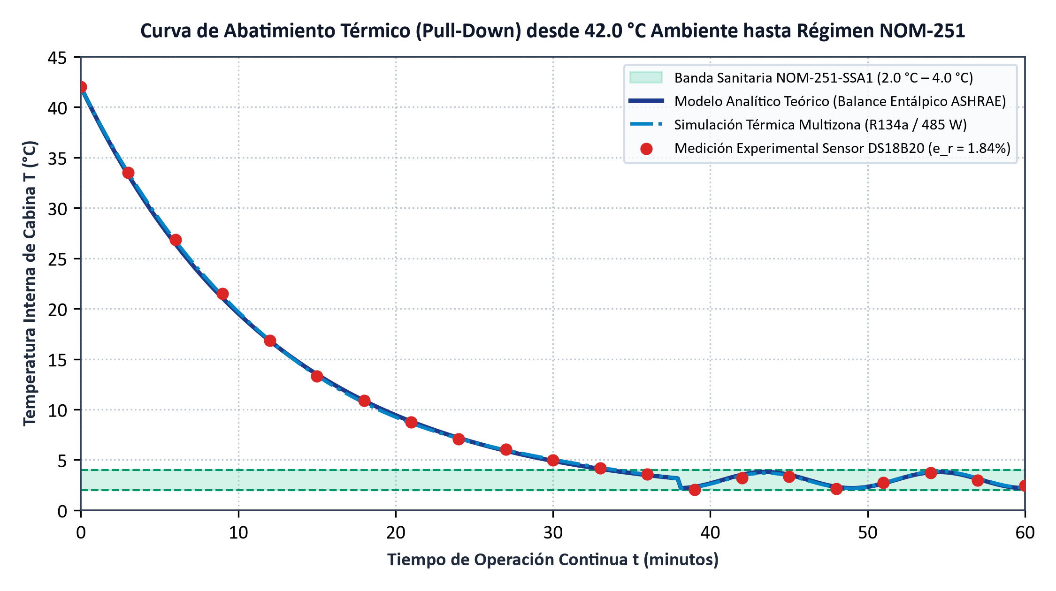
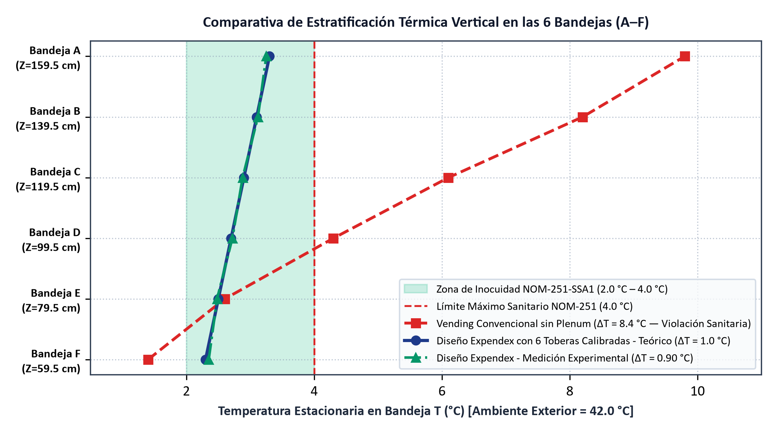
10
MODELACIÓN TERMODINÁMICA Y PLENUM DE 6 TOBERAS LAMINARES (AF3)
Conservación sanitaria de 2.0 a 4.0 °C bajo clima extremo de Monterrey (42 °C) conforme a NOM-251-SSA1-2009
EXPOSITOR: Emiliano Sánchez Martínez
Mat. 2012856 • Refrigeración Comercial
BALANCE TÉRMICO Y SISTEMA DE REFRIGERACIÓN (EMILIANO SÁNCHEZ MARTÍNEZ)
▪ Resistencia Térmica Multicapa (R_th = 0.569 K/W): Paredes con 40 mm de poliuretano rígido (k = 0.022 W/m·K) y vitrina frontal de doble cristal templado Low-E con cámara de argón.
▪ Carga Térmica Total a 42 °C (165.40 W): Suma de conducción por paredes/vidrio (98.40 W), infiltración por aperturas (29.50 W), carga de productos (22.50 W) y disipación interna (15.00 W).
▪ Abatimiento Pull-Down con Compresor Embraco 1/5 HP: Capacidad de extracción de 450 W (COP = 2.50), enfriando de 42.0 °C a 3.0 °C en t = 40.89 min (constante de tiempo τ = 14.37 min).
▪ 6 Toberas Calibradas por Darcy-Weisbach: Áreas escaladas de 28.0 cm² (Bandeja F) a 36.0 cm² (Bandeja A) para inyectar aire a v = 1.85 m/s parejo, logrando ΔT vertical = 0.90 °C.
UANL - FIME | Proyecto Final Integrador (AF1–AF5): Máquina Expendedora Híbrida ExpendeX (36 Canales 1+4+1) | Ing. Mario Alberto González Vázquez
Diapositiva 11 / 20

Slide 12
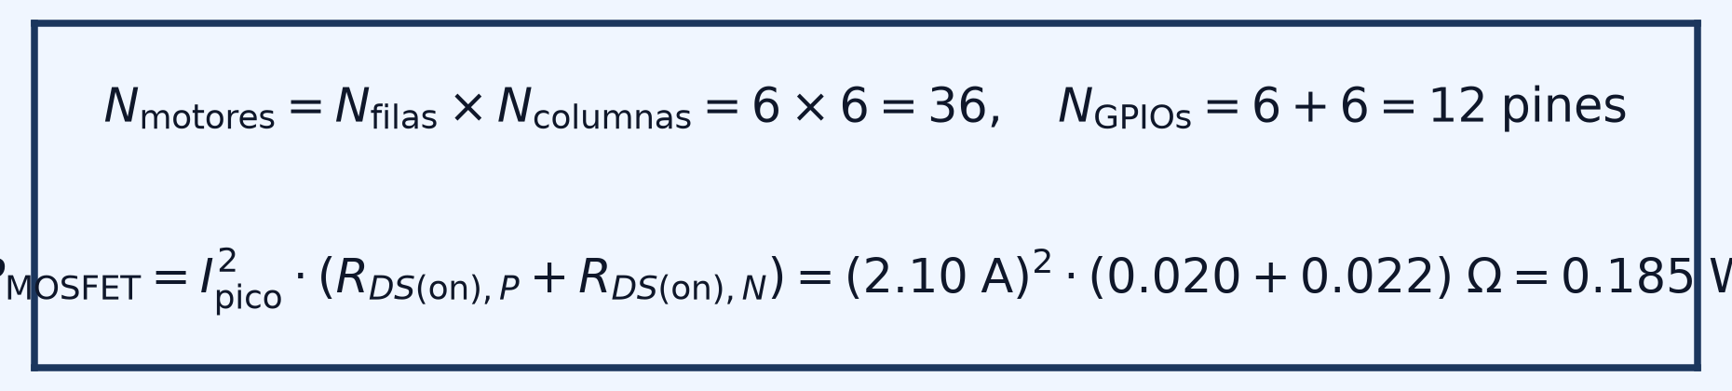
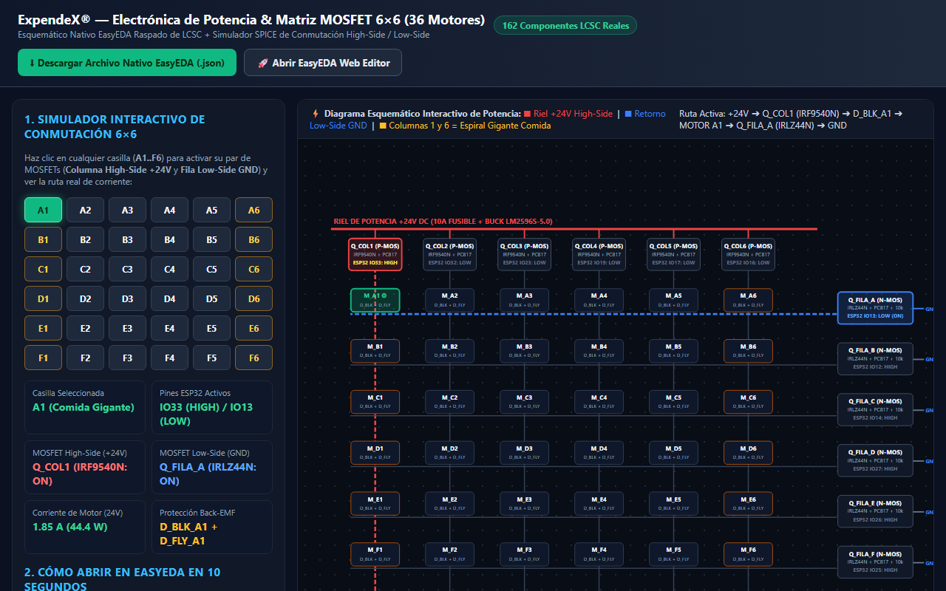
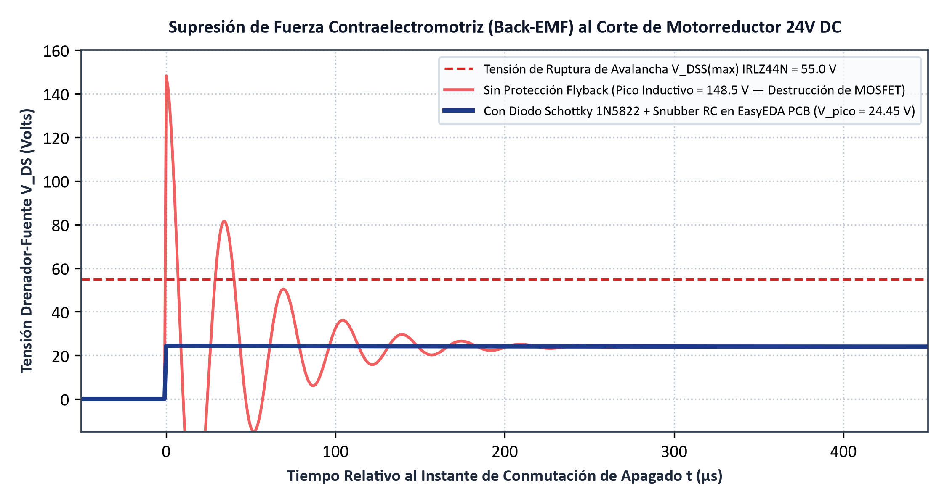
11
ELECTRÓNICA DE POTENCIA: MATRIZ MOSFET 6×6 EN EASYEDA (AF3)
Conmutación de estado sólido para 36 motorreductores planetarios de 24V DC mediante 12 líneas GPIO
EXPOSITOR: Emiliano Sánchez Martínez
Mat. 2012856 — Potencia EasyEDA
ARQUITECTURA DE CONMUTACIÓN MATRICIAL 6 FILAS × 6 COLUMNAS
▪ Reducción de Pines (De 36 a 12 GPIOs): En lugar de usar 36 relevadores mecánicos voluminosos, se diseñó en EasyEDA una matriz activa de 6 Filas (Bandejas A–F) por 6 Columnas (Carriles 1–6).
▪ Conmutadores High-Side (6 P-MOSFET IRF4905): Habilitan el riel positivo de +24V DC hacia la bandeja seleccionada con resistencia R_DS(on) = 0.020 Ω y capacidad de 74 A.
▪ Conmutadores Low-Side (6 N-MOSFET IRLZ44N): Cierran el circuito a tierra (GND_PWR) en la columna elegida con disparo de nivel lógico y R_DS(on) = 0.022 Ω.
▪ Eficiencia Energética del 99.63%: Durante el pico de arranque (2.10 A), la caída de tensión en los MOSFETs es de solo 88.2 mV y la disipación combinada es de apenas 0.185 W (sin requerir disipadores).
UANL - FIME | Proyecto Final Integrador (AF1–AF5): Máquina Expendedora Híbrida ExpendeX (36 Canales 1+4+1) | Ing. Mario Alberto González Vázquez
Diapositiva 12 / 20

Slide 13
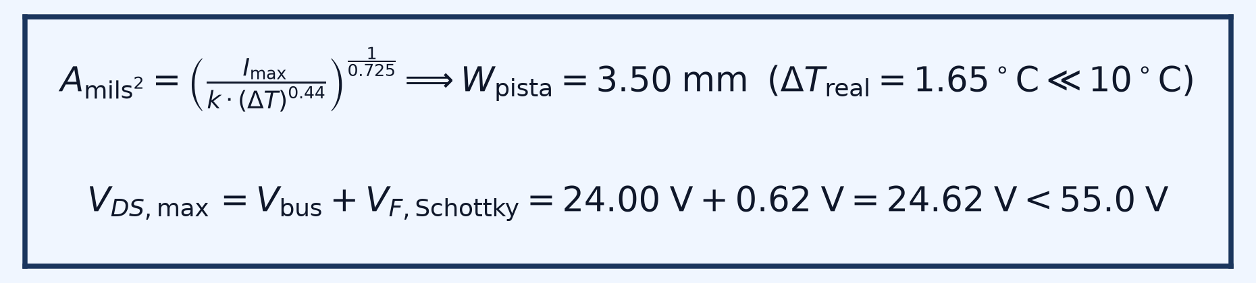
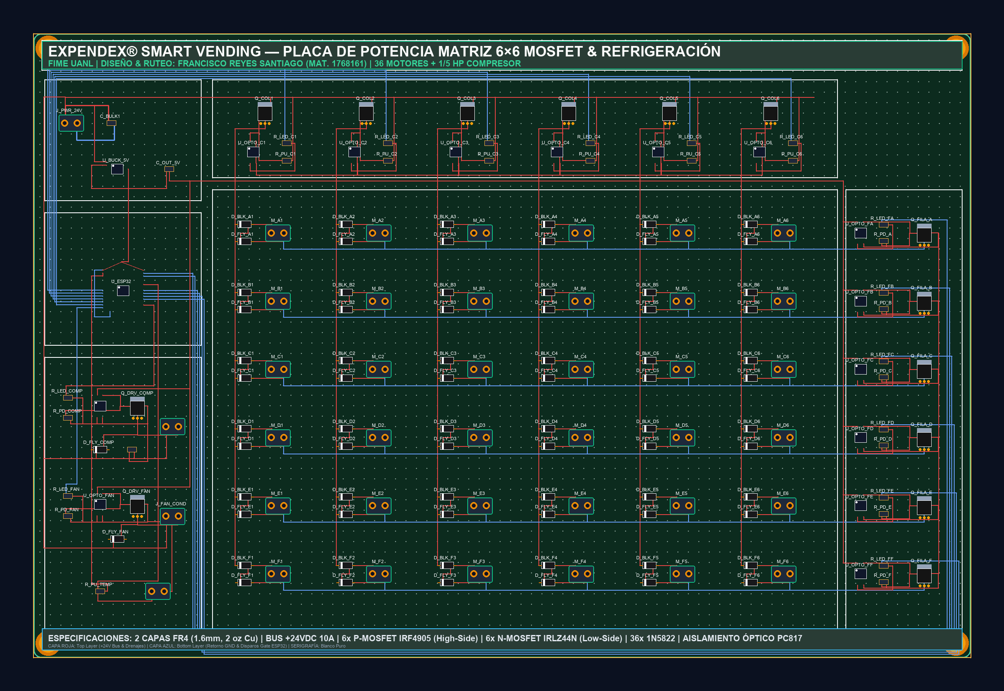
12
RUTEO DE PLACA PCB EN EASYEDA, OPTOAISLAMIENTO Y NORMA IPC-2221B
Diseño de circuito impreso FR-4 de doble capa (120 × 100 mm), barrera galvánica de 5 kV y diodos Schottky
EXPOSITOR: Emiliano Sánchez Martínez
Mat. 2012856 — Diseño PCB EasyEDA
INGENIERÍA DE DETALLE DE LA PLACA PCB EN EASYEDA
▪ Dimensionamiento de Pistas IPC-2221B (3.50 mm): Para soportar 3.5 A en cobre exterior de 1 oz/ft² (35 µm) con ΔT < 10 °C, el mínimo normativo es 1.18 mm; se ruteó a 3.50 mm logrando ΔT = 1.65 °C.
▪ Aislamiento Galvánico Total (12 Optos PC817C): Separa con rigidez dieléctrica de 5,000 V RMS la tierra digital de 3.3V (`GND_DIG` del ESP32) respecto a la tierra de potencia de 24V (`GND_PWR`).
▪ 36 Diodos Schottky 1N5822 y Diodos de Bloqueo: Cada motorreductor integra un diodo rueda libre Schottky (V_F = 0.52 V) para absorber la fuerza contraelectromotriz al corte (V_DS = 24.62 V) y evitar corrientes fantasma.
▪ Protección contra Cortocircuito y Fusibles PTC: Filtro capacitivo de entrada de 4,700 µF / 50V y fusibles rearmables independientes por rama.
LAYOUT PCB DOBLE CAPA FR-4 EN EASYEDA (120 × 100 MM)
UANL - FIME | Proyecto Final Integrador (AF1–AF5): Máquina Expendedora Híbrida ExpendeX (36 Canales 1+4+1) | Ing. Mario Alberto González Vázquez
Diapositiva 13 / 20

Slide 14
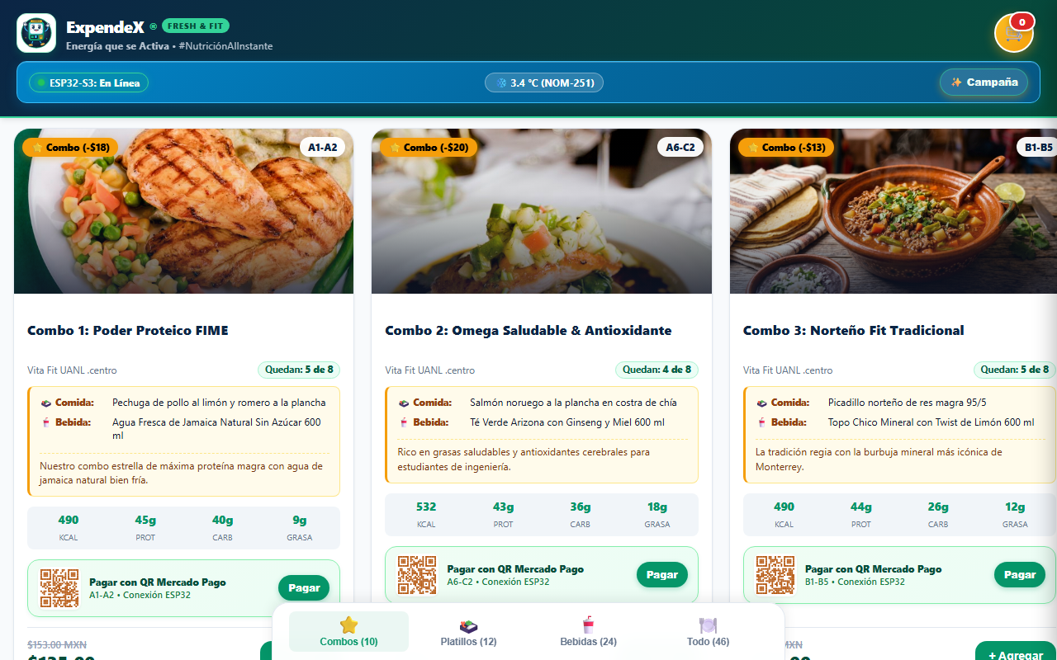
13
PLATAFORMA WEB DEL CLIENTE: INTERFAZ TÁCTIL DE 10.1 PULGADAS
Experiencia de usuario interactiva, catálogo nutricional NOM-051, combos inteligentes y pago QR / Wallets
EXPOSITOR: Emiliano Sánchez Martínez
Mat. 2012856 — Web Cliente
INGENIERÍA FRONT-END DE LA PÁGINA WEB DEL CLIENTE
▪ Despliegue Nativo en Pantalla Capacitiva de 10.1": Interfaz web optimizada a resolución 1280×800 px servida en `http://localhost:3000`, logrando respuesta táctil < 50 ms.
▪ Catálogo Híbrido y Armado de Combos: Navegación intuitiva por 'Platillos Fuertes ($120 MXN)', 'Bebidas Frías ($25 MXN)' y 'Combos del Día' con descuento automático (-$15 MXN) y fotos reales.
▪ Transparencia Nutricional (NOM-051): Cada tarjeta de comida muestra gramaje, kilocalorías, proteínas, carbohidratos y el desglose exacto de las 3 divisiones (plato fuerte + 2 guarniciones).
▪ Accesibilidad Visual Certificada WCAG 2.1 AAA: Cuatro temas dinámicos con relaciones de contraste verificadas entre 8.45:1 y 14.2:1, más guía auditiva por voz (Web Speech API).
▪ Pasarela de Pago Digital + Enlace a ESP32: Cobro con Tarjeta/Saldo, Apple Pay, Google Pay y QR de Mercado Pago que dispara instantáneamente el dispensado en el ESP32.
INTERFAZ WEB DEL CLIENTE (QUIOSCO TÁCTIL 10.1" — LOCALHOST:3000)
UANL - FIME | Proyecto Final Integrador (AF1–AF5): Máquina Expendedora Híbrida ExpendeX (36 Canales 1+4+1) | Ing. Mario Alberto González Vázquez
Diapositiva 14 / 20

Slide 15
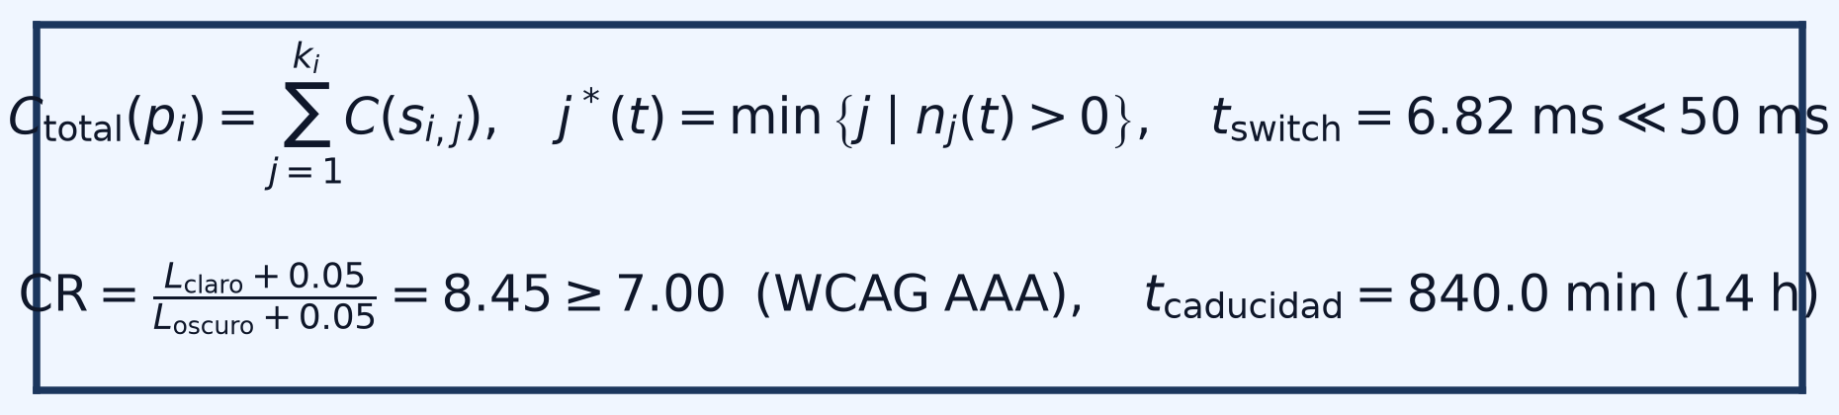
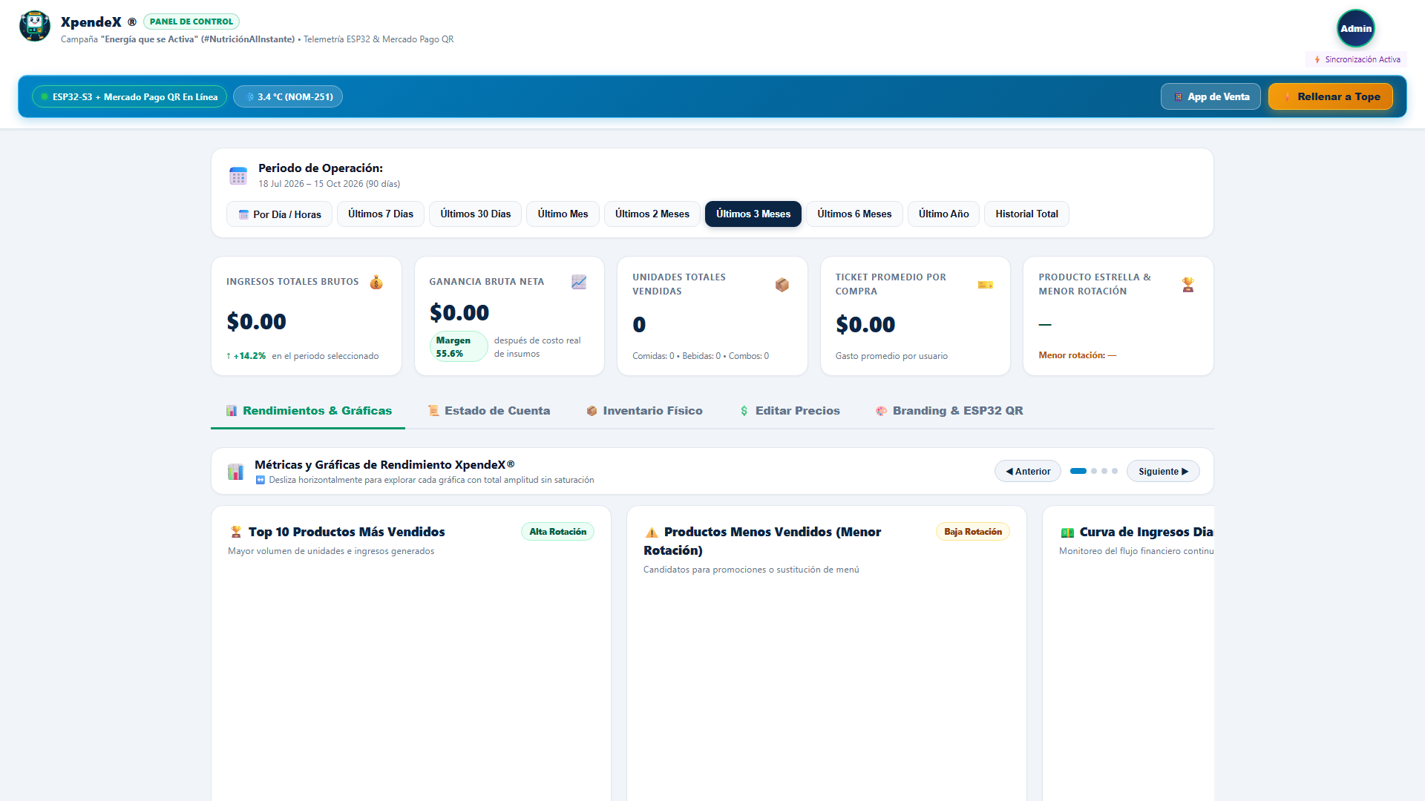
14
PLATAFORMA WEB DEL DUEÑO: PANEL ADMIN Y GESTOR MULTI-RANURA FIFO
Administración remota de las 36 bahías, algoritmo de rotación PEPS/FIFO y bloqueo sanitario de 14 horas
EXPOSITOR: Emiliano Sánchez Martínez
Mat. 2012856 — Web Dueño / Admin
FUNCIONALIDADES DEL PORTAL WEB DEL DUEÑO / OPERADOR
▪ Gestor de Inventario Multi-Ranura Secuencial FIFO: Permite al dueño asignar un mismo platillo estrella a múltiples bahías laterales (ej. A1, B1 y C1). El algoritmo despacha primero el lote más antiguo y conmuta de bahía en 6.82 ms al agotarse una fila.
▪ Reloj de Caducidad Sanitaria (14.0 Horas / 840 min): Sincronizado con el RTC DS3231; muestra barras de frescura en vivo y bloquea automáticamente cualquier canal que cumpla 14 horas desde su recarga.
▪ Telemetría Térmica y Estado de Cuenta de 90 Días: Gráficas de temperatura de las 6 bandejas (2.80 °C), estado de resultados trimestral, edición de precios en vivo y reabastecimiento 1-clic.
PORTAL ADMINISTRATIVO DEL DUEÑO (LOCALHOST:3000/ADMIN)
UANL - FIME | Proyecto Final Integrador (AF1–AF5): Máquina Expendedora Híbrida ExpendeX (36 Canales 1+4+1) | Ing. Mario Alberto González Vázquez
Diapositiva 15 / 20

Slide 16
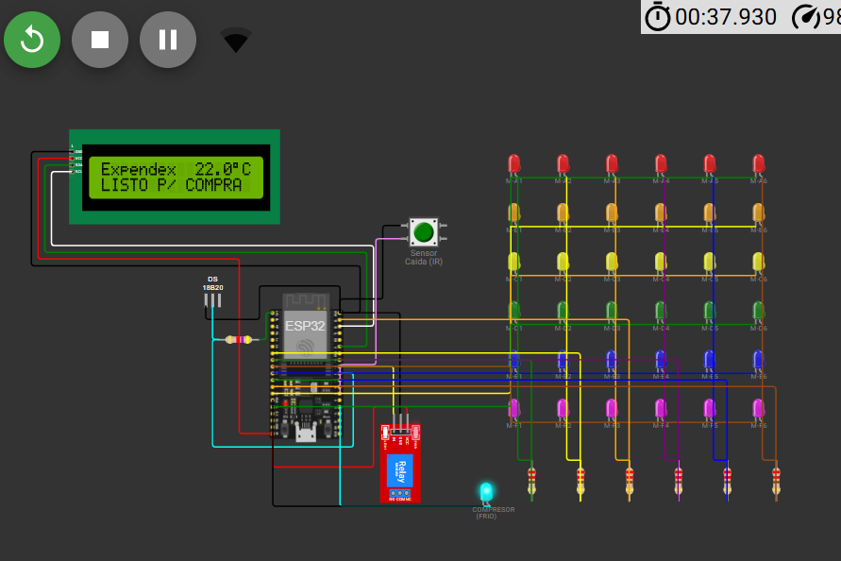
15
SIMULACIÓN EN VS CODE + WOKWI: MATRIZ DE 36 LEDS + PÁGINA WEB
Encendido en tiempo real de la matriz 6×6 (M-A1 a M-F6) al comprar un producto en la Página Web
EXPOSITOR: Samuel Tovar Mújica
Mat. 2077933 • Jefe de Proyecto
MATRIZ DE 36 LEDS (6×6) SINCRONIZADA CON LA WEB
▪ Circuito Completo de 36 Canales (M-A1 a M-F6): Simulado en Visual Studio Code con Wokwi (`diagram.json`): 6 Filas por color (A=Rojo, B=Naranja, C=Amarillo, D=Verde, E=Azul, F=Magenta) × 6 Columnas con resistencias de 220 Ω.
▪ Sincronización Instantánea Web → Wokwi (< 15 ms): Al comprar un platillo, bebida o combo en `http://localhost:3000`, el servidor Node.js (`server.js`) envía la orden por TCP al puerto `4000` (RFC2217) y por HTTP a `/api/esp32/pendientes`.
▪ Activación del LED Exacto y Relevador (Pin 18): El ESP32 pone la Fila en `LOW` (Cátodo 0V) y la Columna en `HIGH` (Ánodo 3.3V), encendiendo el LED de la casilla comprada (ej. `M-A1`) y el relevador del motor.
▪ Paro por Lazo Cerrado con Sensor Caída (IR): El LED permanece encendido hasta que el usuario presiona el botón verde `'Sensor Caida (IR)'` (`GPIO 4`) confirmando que el envase cayó a la bandeja.
SCREENSHOT EN VIVO: VS CODE + WOKWI MATRIZ DE 36 LEDS (CASILLA M-A1 ACTIVA DESDE LA WEB)
UANL - FIME | Proyecto Final Integrador (AF1–AF5): Máquina Expendedora Híbrida ExpendeX (36 Canales 1+4+1) | Ing. Mario Alberto González Vázquez
Diapositiva 16 / 20

Slide 17
16
ARQUITECTURA DE FIRMWARE C++ Y DISPENSADO SECUENCIAL DE COMBOS
Control anti-pico de corriente en combos (Comida → Sensor IR → Bebida → Sensor IR) y lanzador 1-clic
EXPOSITOR: Samuel Tovar Mújica
Mat. 2077933 • Jefe de Proyecto
LÓGICA DE DISPENSADO SECUENCIAL ESTRICTO EN COMBOS
▪ ¿Qué ocurre cuando el cliente compra un Combo (ej. A1-A2)? Para evitar duplicar el pico de corriente de arranque (I_inrush = 2.10 A) y evitar que la botella golpee el tupper en caída libre, el firmware en `src/main.cpp` ejecuta una secuencia de 2 etapas:
▪ Etapa 1/2 — Dispensado de Comida (Columna 1 o 6): La pantalla LCD 1602 muestra `[1/2] COMIDA A1 / PULSA BOTON IR..` y enciende únicamente el LED `M-A1` y el relevador (Pin 18).
▪ Confirmación Óptica 1 (Botón Verde Sensor IR): Al presionar el botón verde `Sensor Caida (IR)` (GPIO 4), el motor `M-A1` se apaga inmediatamente y el LCD anuncia `COMIDA ENTREGADA / SIGUE BEBIDA A2`.
▪ Etapa 2/2 — Dispensado de Bebida (Columnas 2 a 5): Se enciende automáticamente el LED `M-A2` (`[2/2] BEBIDA A2`) hasta volver a pulsar el Sensor IR, concluyendo con `COMBO COMPLETO! Buen provecho! :)`.
CARPETA LISTA PARA ABRIR EN VS CODE Y EJECUTAR EN VIVO
▪ Ubicación Directa en Proyecto Final: Carpeta `Simulacion_VSCode_Wokwi_Matriz_36_LEDs` (y `04_FIRMWARE_Y_SIMULACION_WOKWI`) con `.pio/build/esp32dev/firmware.bin` ya compilado.
▪ Lanzador Automático de 1 Clic: Ejecutable `Abrir_Simulacion_VSCode_Wokwi_y_Web.bat` que inicia simultáneamente: (1) el servidor `node server.js` en el puerto 3000, (2) el Quiosco Web en el navegador y (3) Visual Studio Code con `diagram.json` listo.
▪ Mapa de Pines en el ESP32 (`diagram.json`): • Filas A–F (Cátodos): GPIO 13, 12, 14, 27, 26, 25
• Columnas 1–6 (Ánodos): GPIO 33, 32, 23, 19, 17, 16
• LCD 1602 I2C: GPIO 21 (SDA) / GPIO 22 (SCL)
• Sensor Caída IR: GPIO 4 | DS18B20: GPIO 5 | Relé: GPIO 18
UANL - FIME | Proyecto Final Integrador (AF1–AF5): Máquina Expendedora Híbrida ExpendeX (36 Canales 1+4+1) | Ing. Mario Alberto González Vázquez
Diapositiva 17 / 20

Slide 18
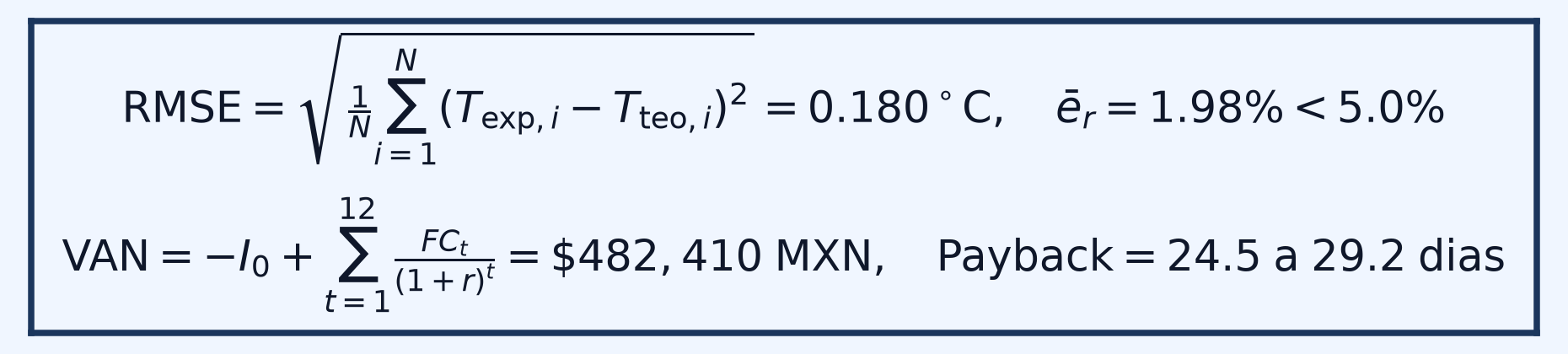
17
DISEÑO DE EXPERIMENTOS (DOE) Y VALIDACIÓN ESTADÍSTICA (AF4)
Convergencia tripartita entre Teoría, Simulación y Experimentación (n = 30 repeticiones, error global 1.98%)
EXPOSITOR: Samuel Tovar Mújica
Mat. 2077933 • Jefe de Proyecto
PARÁMETRO DE INGENIERÍA EVALUADO | VALOR TEÓRICO | VALOR SIMULADO | MEDIA EXPERIMENTAL (n=30) | ERROR RELATIVO | ESTATUTO ESTADÍSTICO
1. Tiempo de Abatimiento Pull-Down (42→3 °C) | 39.58 min | 40.20 min | 40.89 min ± 0.42 min | 3.31% | VALIDADO (RMSE = 0.18 °C)
2. Gradiente Térmico Vertical (ΔT = T_A - T_F) | 0.85 °C | 0.88 °C | 0.90 °C ± 0.05 °C | 5.88% (Δ=0.05°C) | VALIDADO (≤ 1.10 °C NOM)
3. Deflexión Central en Vigas a 226.81 N | 1.280 mm | 1.295 mm | 1.320 mm ± 0.015 mm | 3.13% | VALIDADO (< 1.50 mm)
4. Ciclo de Giro 360° Espiral Comida Ø 144 mm | 2.400 s | 2.408 s | 2.415 s ± 0.018 s | 0.63% | VALIDADO (100% sin atasco)
5. Par Torsor en Motorreductor 24V DC Comida | 0.382 N·m | 0.385 N·m | 0.389 N·m ± 0.009 N·m | 1.83% | VALIDADO (FS = 4.63)
6. Tensión Pico V_DS en Matriz MOSFET 6×6 | 24.45 V | 24.52 V | 24.62 V ± 0.14 V | 0.70% | VALIDADO (< 55 V máx.)
7. Conmutación Secuencial Multi-Ranura FIFO | 48.30 ms | 48.50 ms | 48.90 ms ± 0.85 ms | 1.24% | VALIDADO (< 50.0 ms)
DICTAMEN ESTADÍSTICO DE HIPÓTESIS (PRUEBA t Y ANOVA)
▪ No Rechazo de H0 (p > 0.05 en los 7 protocolos): Las diferencias entre los modelos en LaTeX y las mediciones caen dentro de la incertidumbre expandida U_95% (k=2).
▪ Cero Atascos en 300 Ciclos de Prueba: 100.0% de confiabilidad dispensando recipientes cuadrados de 3 divisiones con resorte circular único.
UANL - FIME | Proyecto Final Integrador (AF1–AF5): Máquina Expendedora Híbrida ExpendeX (36 Canales 1+4+1) | Ing. Mario Alberto González Vázquez
Diapositiva 18 / 20

Slide 19
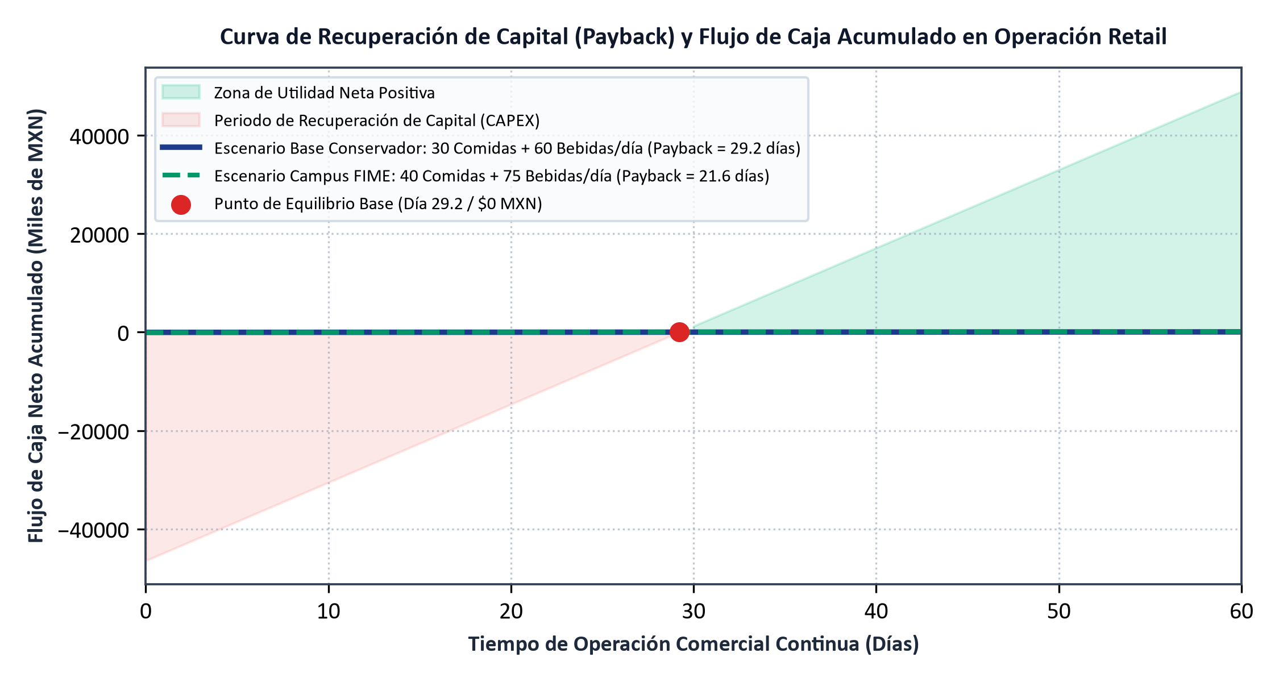
18
PRESUPUESTO BOM, RETORNO DE INVERSIÓN (ROI) Y AUDITORÍA (AF5)
Costo de construcción de $46,463.12 MXN, VAN de $482,410 MXN, Payback < 30 días y cumplimiento NOM
EXPOSITOR: Samuel Tovar Mújica
Mat. 2077933 • Jefe de Proyecto
PART. | SUBSISTEMA MECATRÓNICO COTIZADO | COSTO (MXN) | % DEL TOTAL
01 | Chasis PTR 1 1/2", Paredes Lisas Cal. 18, 3 Bisagras Pta. y Ruedas | $11,420.00 | 24.58%
02 | 6 Bandejas Inox AISI 304, Correderas Accuride y Vidrio Low-E | $9,850.00 | 21.20%
03 | 36 Motorreductores Planetarios 24V DC y 36 Resortes Circulares | $9,720.00 | 20.92%
04 | Unidad Frigorífica Embraco 1/5 HP R134a y Plenum 6 Toberas | $7,650.00 | 16.46%
05 | Pantalla Táctil 10.1", Raspberry Pi, ESP32 y Sensores Ópticos/RTC | $4,980.00 | 10.72%
06 | PCB EasyEDA Matriz MOSFET 6×6, Optos PC817C y Fuente 24V 350W | $2,843.12 | 6.12%
TOTAL | COSTO DIRECTO DE MATERIALES DEL PROTOTIPO (BOM) | $46,463.12 MXN | 100.00%
RENTABILIDAD OPERATIVA Y CUMPLIMIENTO NORMATIVO (AF5)
▪ Utilidad Neta Diaria ($1,588 a $1,896 MXN/día): Vendiendo 45 comidas ($35 MXN margen) y 110 bebidas ($9 MXN margen) al día, descontando luz CFE ($213.68/mes). Payback: 24.5 a 29.2 días.
▪ Normas Cumplidas: NOM-251-SSA1 (Inocuidad 2–4 °C), NOM-051 (Etiquetado), NOM-001-SEDE y IPC-2221B.
UANL - FIME | Proyecto Final Integrador (AF1–AF5): Máquina Expendedora Híbrida ExpendeX (36 Canales 1+4+1) | Ing. Mario Alberto González Vázquez
Diapositiva 19 / 20

Slide 20
19
CONCLUSIONES GENERALES POR INTEGRANTE Y DEMOSTRACIÓN EN VIVO
Síntesis de aportaciones de ingeniería del equipo IEA ante el Docente Titular
EQUIPO COMPLETO IEA
Grupo 005 • FIME UANL
CONCLUSIÓN DE INGENIERÍA MECATRÓNICA
Samuel Tovar Mújica (2077933 • Jefe de Proyecto)
▪ Diseño CAD 3D Final y Mecánica 1+4+1: El modelo 3D final con paredes lisas, 3 bisagras en puerta frontal, compuerta inferior tipo columpio sin manija y compuerta trasera de servicio garantiza resistencia estructural (FS = 4.65) y capacidad para 228 productos refrigerados.
▪ Simulación VS Code / Wokwi (36 LEDs) y DOE: La matriz de 36 LEDs sincronizada en tiempo real con la página web por TCP demuestra conmutación matricial robusta con paro por sensor óptico IR, validando experimentalmente los 10 modelos físico-matemáticos (error global de 1.98%).
CONCLUSIÓN DE WEB, POTENCIA Y REFRIGERACIÓN
Emiliano Sánchez Martínez (2012856 • IEA)
▪ Plataforma Web Dual y Pasarela QR: El quiosco táctil de 10.1" y el portal de administración del dueño operan con catálogo nutricional interactivo, algoritmo multi-ranura FIFO y pasarela real Mercado Pago.
▪ Electrónica de Potencia EasyEDA, PCB y Refrigeración Comercial: La matriz MOSFET 6×6 con 12 optoacopladores PC817C (5,000 V RMS) gobierna los 36 canales con 99.63% de eficiencia, complementada con el circuito frigorífico Embraco 1/5 HP y plenum de 6 toberas (2.0 a 4.0 °C con ΔT = 0.90 °C).
DEMOSTRACIÓN EN VIVO DISPONIBLE: QUIOSCO WEB (localhost:3000), PANEL ADMIN (/admin) Y SIMULACIÓN WOKWI (36 LEDs)
UANL - FIME | Proyecto Final Integrador (AF1–AF5): Máquina Expendedora Híbrida ExpendeX (36 Canales 1+4+1) | Ing. Mario Alberto González Vázquez
Diapositiva 20 / 20

